Slide 1
CF03_3.3_HerramientasOperacion_InfografiaInteractiva

Slide 2
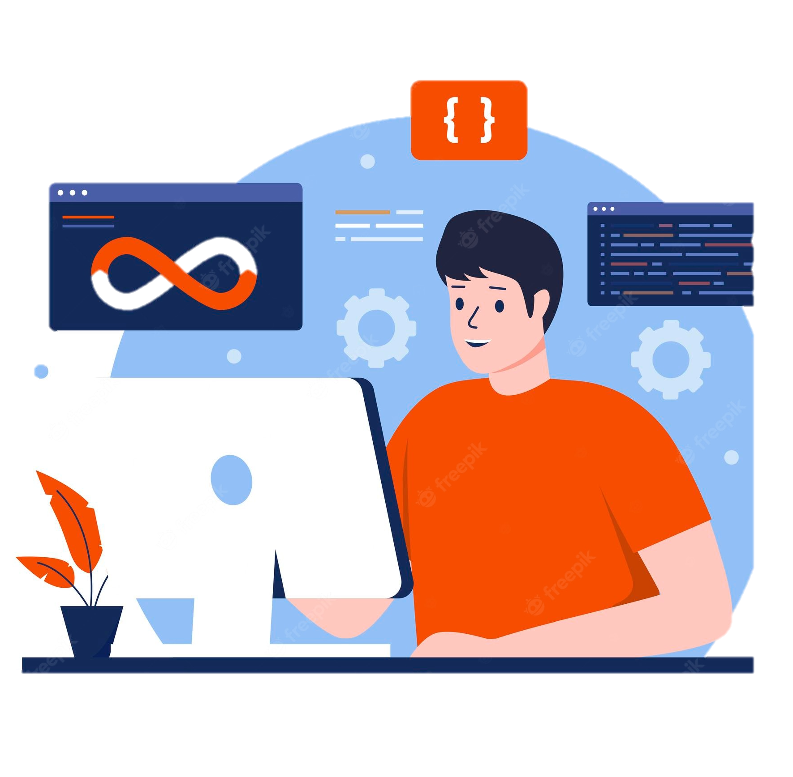

Indicaciones para la producción
Generar imagen o similar, es una infografía interactiva, al dar clic en cada concepto se abre un pop-up con la información relacionada en la siguiente diapositiva
.
Monit
Referencia de las imágenes
Imagen central gratuita
https://img.freepik.com/vector-gratis/diseno-plano-tecnologia-desarrollo-operaciones-ilustracion-sitios-web-paginas-destino-aplicaciones-moviles-carteles-pancartas-ilustracion-vector-plano-moda_108061-981.jpg?w=2000
Zabbix
Ntopng
Netdada
New Relic

Slide 3
Netdada | Es un software de monitorización gratuito y open source que permite supervisar todo tipo de KPI en tiempo real.
Zabbix | Es una de las herramientas de software para monitorización de servidores más conocidas.
Monit | Es un software de monitorización que se emplea en sistemas Linux o basados en UNIX.
Ntopng | Se ha erigido como uno de los software de monitorización de redes más completos.
New Relic | Es una herramienta que permite realizar una monitorización integral del rendimiento de aplicaciones o de usuarios reales.

